Slide 1
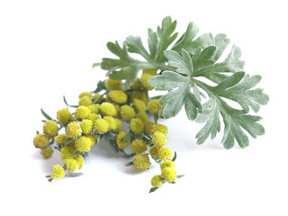
Дающая здоровье - полынь
Интерактивный рассказ для учащихся 6-9 классов
Автор:
Ольга Михайловна Степанова
учитель английского языка
МБОУ «Цивильская СОШ №1
имени Героя Советского Союза М.В. Силантьева»
города Цивильск Чувашской Республики
2017

Slide 2
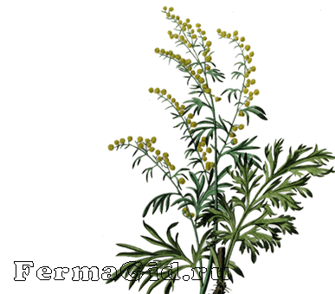
ПОЛЫНЬ (Artemisia) - (дающая здоровье). Относительно происхождения родового латинского названия нет единого мнения. Большинство считает, что оно произошло от греческого "artemes" - здоровый, так как во все времена и у всех народов она считалась ________________ здоровья.
эликсиром

Slide 3
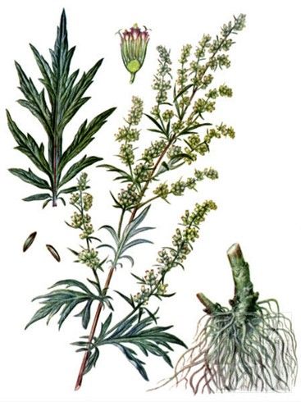
Согласно другой версии, растению дано имя Артемизии, жены царя Мавзола, которая излечилась этим растением, по третьей - имя Артемиды, покровительнице рожениц (полынь раньше применяли для лечения некоторых женских _______________ ).
болезней

Slide 4
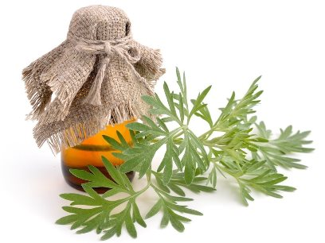
Русское название "полынь" произошло от славянского "полети" - гореть, из-за очень горького вкуса, от которого во рту горит.
Есть также версия, что название свое полынь - пелын – получила, вероятно, из-за характерного для нее серовато-пыльного __________ .
цвета

Slide 5
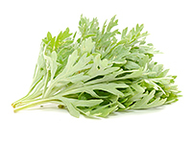
В Библии полынь – символ суда Божия за отступничество и непослушание; символизирует горечь наказания за человеческие грехи и пороки. У восточных народов полынь – символ родины и памяти о предках. В древней Руси – символ вдовства и печали, олицетворение несчастной любви, горечи утраты и _________ .
обиды

Slide 6
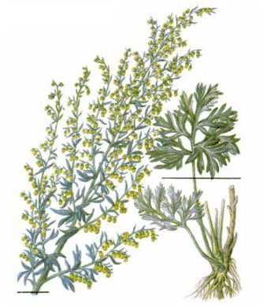
Народ дал ей выразительные названия: нехворощь, глистник, горечь, дикий перец, вдовья трава, божье дерево, трава Святого Иоанна, чернобыльник, абсент, вермут, белые ____________, емшан (или евшан) и другие.
венички

Slide 7
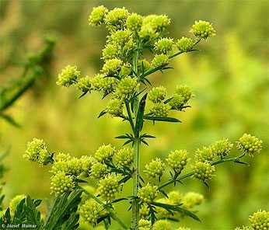
В средние века полынь обыкновенная ассоциировалась с Иоанном Крестителем потому, что она начинает цвести в конце июня (Рождество Иоанна Крестителя по старому стилю - 24 июня). И еще - по преданию, он носил пояс, свитый из ее стеблей, когда жил в ____________ .
пустыне

Slide 8
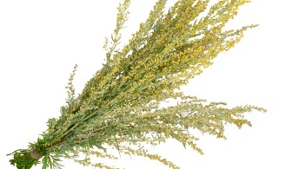
В канун Дня святого Иоанна (Ивана Купала) надевали венки, сплетенные из полыни, как защиту от злых сил, жгли ее в традиционных кострах, отмечающих летнее _____________________.
солнцестояние

Slide 9
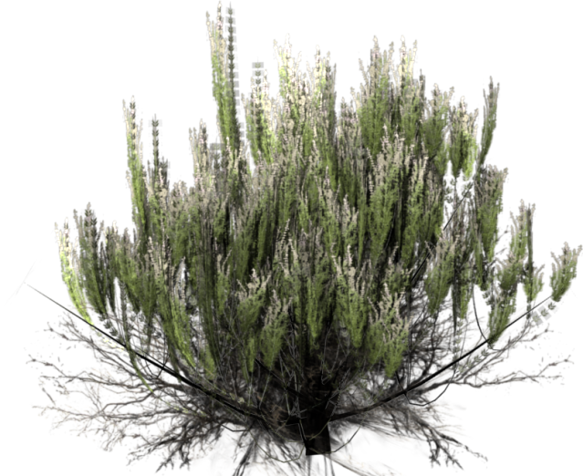
дерево
Красивый куст ростом с человека под названием «божье ____________» знаком многим. Однако, не всем известно, что это - полынь лекарственная или кустарниковая полынь (лат. Artemisia abrotanum).

Slide 10
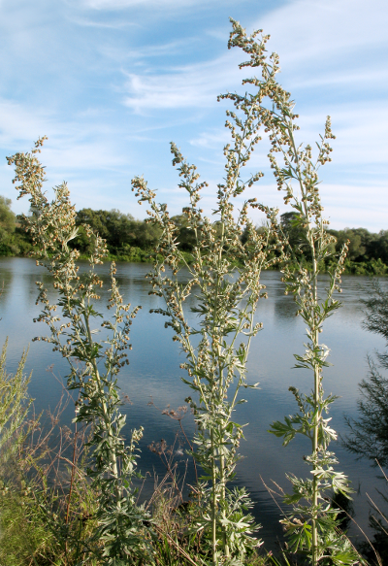
В древности у славянских народов божье дерево играло важную роль как магическое и культовое. Видовое название происходит от греческого слова “abrotos”, что означает - божественный, бессмертный - так высоко ценилось это ______________ .
растение

Slide 11
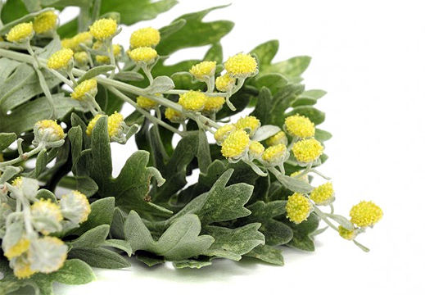
запах
На Руси исстари божье дерево разводили в садах, сажали в огородах. Сорванные побеги, имеющие сильный пряный _________ , развешивали в сенях дома, предбанниках и уборных в качестве освежителя воздуха. Его дымом окуривали жилые помещения, хлева с животными для изгнания паразитов. Верили, что оно отваживает злых людей и завистников.

Slide 12
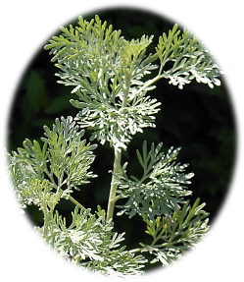
Принято считать, что чудесная трава евшан, запах которой возвращает человеку память, это полынь. Так написано в многочисленных комментариях к летописям. Впрочем, на самом деле, это может быть любая степная __________ с характерным сильным ароматом (часто так называют еще и чабрец).
трава

Slide 13
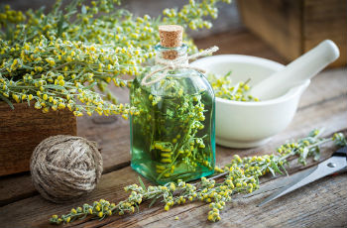
родине
Половецкая по происхождению легенда о пучке полыни, не давшем забыть о __________ , рассказана ещё на страницах Волынской летописи XIII века. Но только после переложения ее на стихи Аполлоном Майковым, она стала широко известной и потом часто пересказывалась многими авторами.

Slide 14
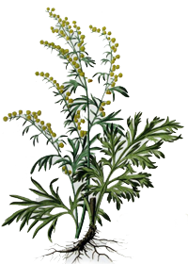
Видов полыни много. Назовём лишь еще одну – полынь ароматную, хорошо всем известный и широко применяемый в кулинарии эстрагон, или тархун. Какой бы ни был вид полыни, в народе ее всегда ценили очень высоко: и за целебные свойства и за, как верили наши предки, ее волшебную, магическую силу. В народной мифологии ее называют _____________ всех трав, она считается одним из самых сильных оберегов.
матерью

Slide 15
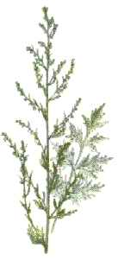
В старинных поверьях и обрядах полынь играла весьма заметную роль. Верили, что она защищала от ведьм, колдовства и сглаза. Для этого полынь специально заготавливали, соблюдая строгий ритуал. Срывали только на Успение, 28 августа, причем, рвать ее можно было лишь левой рукой, до первых петухов, т.е. – до полуночи. Собранную траву связывали в __________, освящали в церкви, сушили и хранили до тех пор, пока понадобится.
пучки

Slide 16
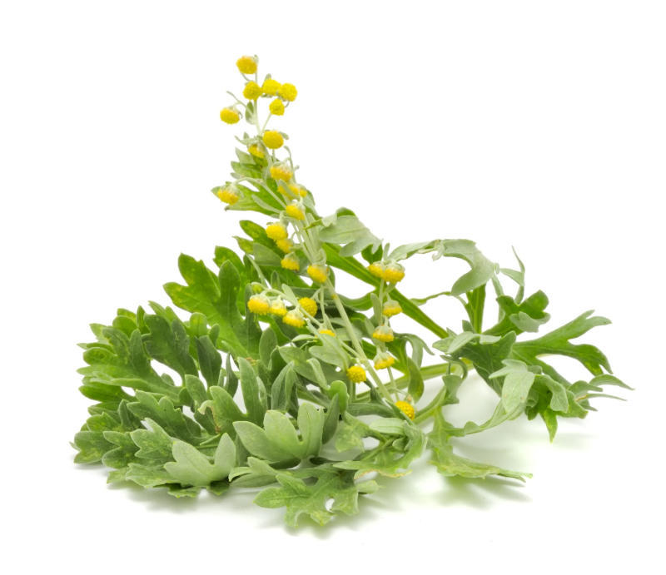
В старину во многих странах существовало поверье: если во время путешествия надеть по-лынь в виде кушака или положить ее в обувь, то не устанешь при ходьбе. Полезно было всегда носить с собой и просто веточку полыни: в этом случае вы не отравитесь ядом, не подвергнитесь нападению диких зверей, не получите солнечный _________ .
удар

Slide 17
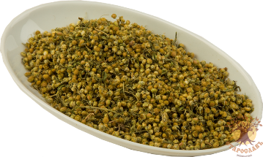
В России, на Украине полынь и подобные ей травы раскидывали по дому, клали на окна, пороги, под стрехи домов, чтобы защититься от русалок, которые могли «замутить ________________ » человека, свести его с ума.
рассудок

Slide 18
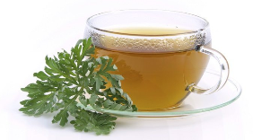
Накануне же Иванова дня люди делали из полыни венки и надевали их на головы в надежде, что в течение года не будут болеть голова и __________ . А еще верили, что такого же эффекта можно добиться, если посмотреть сквозь пучок полыни на пламя Купальского костра.
глаза

Slide 19
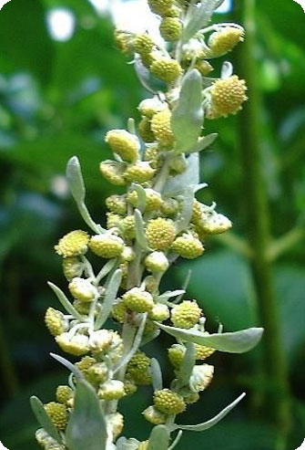
нечисть
Чаще всего полынь применяли на Троицкой неделе - ее еще называли русалочьей. В это время старались не ходить в огороды и лес, чтоб не раздражать всякую _________ . В случае же необходимости брали с собой ту полынь, которую на Троицу разбрасывали по хате и под столом. Полынь, при защите от русалок, считалась средством, равносильным священной вербе, а также ладану.

Slide 20
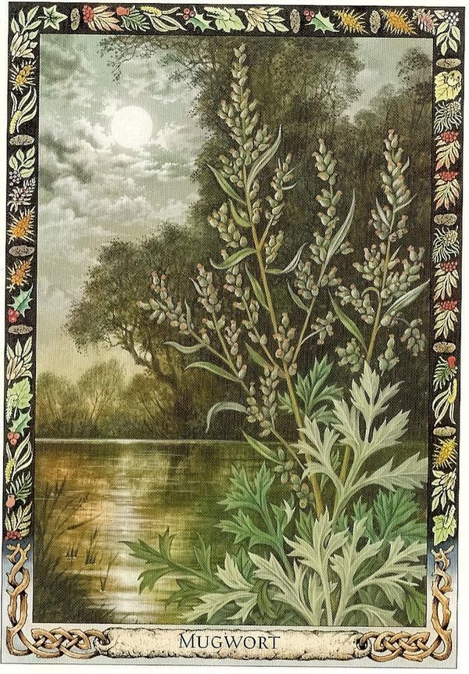
Если на Троицу приходилось ночевать на открытом воздухе, то ее клали под голову. Если случалось купаться, то бросали в воду. Защищаясь от мавок и схожих с ними мифологических персонажей славянского фольклора, девушки носили полынь за пазухой, подмышками, вплетали ее в _________ .
косы

Slide 21
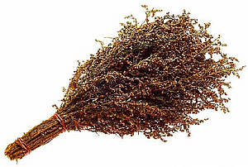
Верили, что русалки нападают в лесах и полях на неопытных девушек и парней, не имеющих при себе полыни. Русалка при встрече с человеком непременно спрашивает: «Полынь или _______________ ?»
петрушка

Slide 22
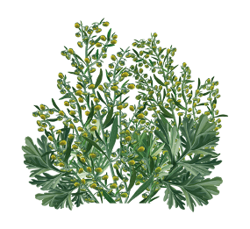
Если человек ответит: «Петрушка», — то русалка со словами: «Ты ж моя душка», утащит его с собой и защекочет до смерти. Если же он скажет: «Полынь», то русалка ___________ от него с криком: «А ну, ты, сгинь!»
убежит

Slide 23
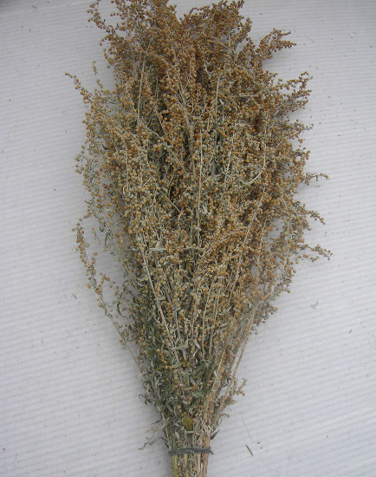
В русалочью неделю венки из полыни, как оберег, носили не только женщины, но и мужчи-ны, их надевали даже на скот, защищая от злых сил. По поверьям, __________ отбирали у коров моло-ко. Наваром из полыни, собранной на Иванов день, обмывали им вымя - чтобы они давали больше молока.
ведьмы

Slide 24
Старинные поверья и легенды живы до сих пор. Так, космонавты берут с собой по традиции веточку полыни – она дольше всех трав сохраняет ___________ , напоминая о Земле.
аромат

Slide 25
Букет полыни горькой у дороги
Напомнил запах летних трав,
Напомнил о разлуке и тревоге.
Полынь-трава, полынь у переправ
И у обочин… Так неприхотлива.
Никто не сеял, не сажал и не берёг
Но есть в ней волшебства невидимая __________ .
Качнись и вздрогни, тонкий стебелёк…
сила

Slide 26
Вот и сказу – конец.
А кто читал и угадывал сей сказ – ________________!
молодец

Slide 27
ИСТОЧНИК:
Полынь – Легенды и поверья о цветах https://myphs.jimdo.com/2014/07/06/полынь/
Изображения взяты на сайте http://yandex.ru
Условия использования сайта https://yandex.ru/legal/fotki_termsofuse/

